Slide 1
PP_00_00 자재마스터
사용자 교육 매뉴얼
2013.02.25
NSIS TFT

Slide 2
문서 개정 이력
일자 | 버전 | 적요 | 작성자
2013. 02. 02 | v0.10 | 초안 작성 | 백현진대리
Notes:
1

Slide 3
교육 개요
1
과목 학습 목표
자재마스터관리: 자재마스터관리는 공장에서 생산되는 모든 자재에 대한정의로 신규코드 생성시 생산에서 반드시 체크 해야할 View - 자재마스터 생성주체는 기술팀 _ 기존 자재마스터 Copy 생성 - 기술팀에서 신규 자재마스터 생성 후 각 관련부서에 통보예정 임의의 한 유저가 프로그램 사용시에는 다른 유저는 변경이 안됨 : 기술팀에서 관련부서에 한번에 전체메일을 보낼지 관련부서의 순서를 정해 순서대로 변경/수정 할지 결정. - 프로그램 사용 유저확인 T-code : SU01D

Slide 4
교육 개요
납기관리
2
업무 절차
프로세스 흐름도 기능 설명
업무 | 설명 | ERP T-Code
1. 자재마스터관리 | MRP1~MRP4, 작업일정계획 View 확인 및 수정 | MM02, MM03
2. 유저확인 | 프로그램을 사용하고 있는 유저 확인 | SU01D

Slide 5
교육 개요
납기관리
3
단원 구성
No | 단원명 | 관련 Transaction | T-코드
1 | 자재마스터 조회 | 자재마스터 조회 | MM03
2. | 사용자 조회 | 사용자 조회 | SU01D

Slide 6
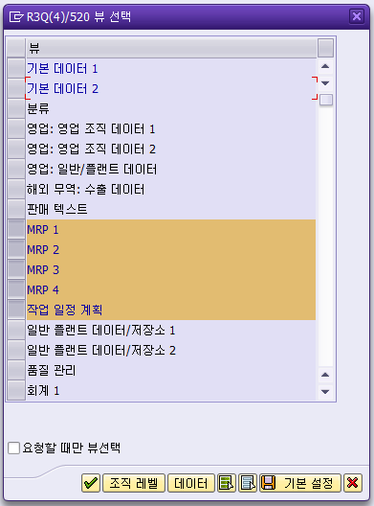
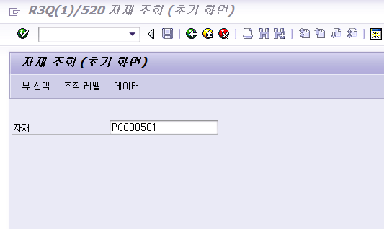
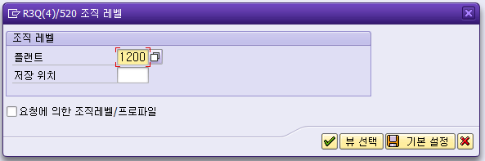
메뉴 경로
트랜잭션 코드 | MM03
트랜잭션 명 | 자재조회
1. 자재마스터 조회 | 1. 조회할 자재코드를 입력하고 클릭 및 엔터입력 2. 뷰를 선택 후 엔터입력 3. 플랜트 입력후 엔터 본사: 1100, 광주:1200 , 창원:1300
[Memo] 1) 제품, 반제품, 팬텀반제품,구성형자재등 자재마스터확인 및 관리 2) 2번 항목에서 자주보는 뷰는 기본설정하면 편리
1
2
3

Slide 7
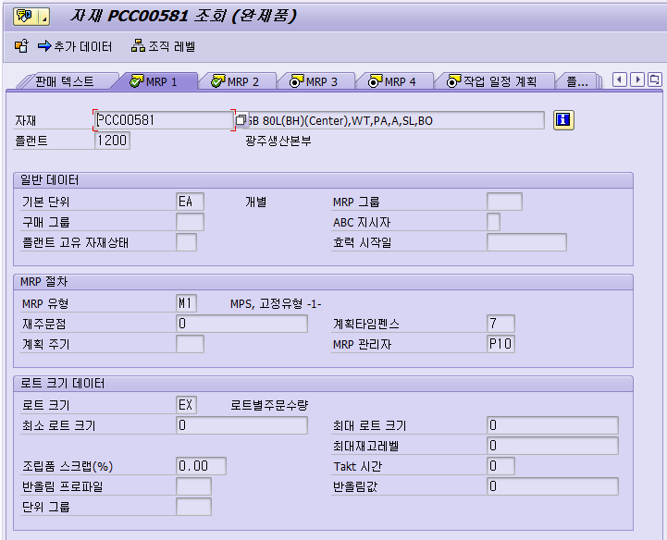
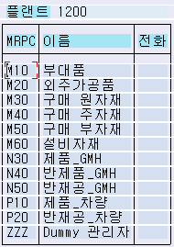
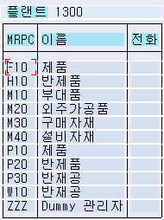
메뉴 경로
트랜잭션 코드 | MM03
트랜잭션 명 | 자재조회
자재마스터조회 _MRP1 | MRP유형 선택 2. 계획타임펜스 판매오더 입력시 System은 Working Day기준 설정된 타임펜스 이후에 오더 반영. 3. MRP 관리자 4. 로트 크기 MPS, MRP 구동후 생산오더 및 구매오더 Lot size결정 EX : 로트별 주문수량
[Memo] MRP그룹은 광주는 GMH에서 MRP 결과를 제품에 반제품 페깅하여 결과를 다운로드 받기위해 사용 하거나 자재/구매에서 사용계획 광주 GMH 반제품(SNS, SNSA등) MRP 그룹에 P300 선택 창원은 생산에서 지게차내수(MTO) 제품의 반제품 소요량을 산출시 사용하기위해 MRP그룹을 사용함. 계획타임펜스 : 차량용(6일), GMH(10일)로 셋팅 _ 당일포함
값 | 내용
M0 | MPS, 반제품,반재공(타임펜스없음)
M3 | MPS, 제품, 오더입력시 타입펜스 바깥구간에 오더 생성
ND | 계획없음, KMAT(구성형자재), 팬텀반제품, 플랜트확장
PD | MRP , 원부자재

Slide 8
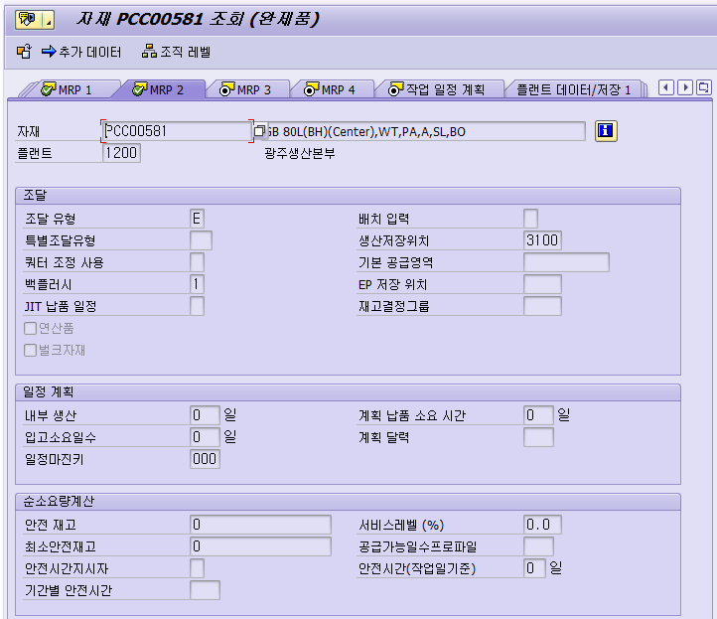
메뉴 경로
트랜잭션 코드 | MM03
트랜잭션 명 | 자재조회
자재마스터조회_MRP2 | 1. 조달유형 (자재조달유형) E : 내부생산 F : 외부조달 X : 내부/외부 조달 2. 특별조달유형 41 : 광주 -> 창원 조달 (AGM 극판) 42 : 창원 -> 광주 조달 (이륜용극판 SLG코드) 50 : 가상 조립품(펜텀반제품_연호,조제황산, 이륜극판(ILH코드)등) 3. 생산저장위치 선택 자재 입/출고 창고 4. 백플러쉬(Back Flush) 작업장 생산실적 처리시 생산저장위치에서 자재자동출고 “ 1 : 항상 백플러시 “ 선택 5.일정마진키 업무 소요일수 있을시 설정하나 생산전후 플로트 “000”으로 선택
[Memo] ※ F : 외부조달은 STO 사용으로 AGM극판의 경우 STO의 업무 절차 배제위해 조달유형E , 특별조달유형 41 로 설정함. 이륜극판은 E / 42 설정.

Slide 9
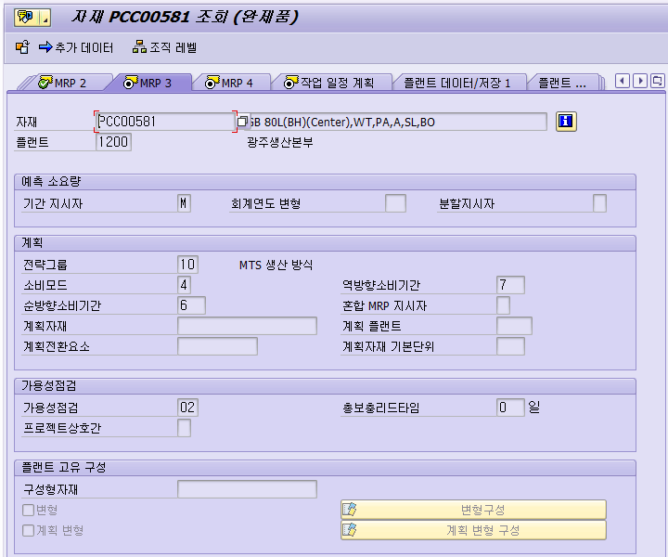
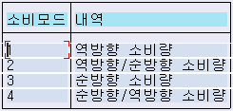
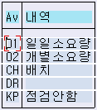
메뉴 경로
트랜잭션 코드 | MM03
트랜잭션 명 | 자재조회
자재마스터조회_MRP3 | 전략그룹(MTO/MTS) 소비모드 MPS/MRP실행시 C/O 및 PIR이 Plan order 소비하는 방향 3. 역방향 소비기간/순방향 소비기간 Plan order 소비하는 기간(日) 정의 4. 가용성점검 자재 가용성 점검 단위
[Memo] C/O : Customer Order PIR : Planed Independent Require
MTS 전략 (Make To Stock)
10 | 순수 MTS (재고감안) | 반재공
52 | MTO같은 MTS(Consignment AGM) | AGM 수출, 내수
70 | 제품보다 반제품의 수요예측이 | GMH 반제품
MTO 전략 (Make To Order)
50 | 순수 MTO | GMH제품
55 | VC 적용 MTO | 차량수출

Slide 10
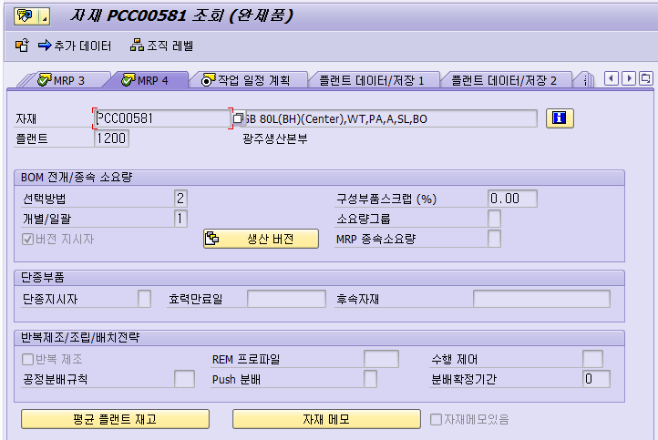
메뉴 경로
트랜잭션 코드 | MM03
트랜잭션 명 | 자재조회
자재마스터조회__MRP4 | 선택방법 : BOM 전개 선택방법 “ 2 : 생산버전별 선택 “ 생산오더 생성시 생산 버전을 선택하지 않더라도 기본적으로 “0001” Primary Version으로 선택 2. 개별/ 일괄 1) 광주 완제품 : 개별만 사용 반제품 : 일괄 반재공 : 일괄 2) 창원 완제품 : 개별만 사용 반제품 : 개별 혹은 일괄 반재공 : 일괄 ※ 개별 / 일괄 상위 자재의 생산 방식이 MTO일 경우 하위자재가 상위자재 판매오더를 따라갈경우 “개별“ 하위자재가 상위자재 판매오더와 상관없이 묶어 소요량 산출시 “일괄” 선택
[Memo] Version ⓐ BOM 과 ROUTING 의 조합들의 정의 ⓑ 낮은 숫자가 PRIMARY ROUTING이며, 그외는 ALTERNATIVE ROUTING 임 EX) 0001 : PRIMARY , 그외 0002~0005는 ALTERNATIVE ROUTING 임.

Slide 11
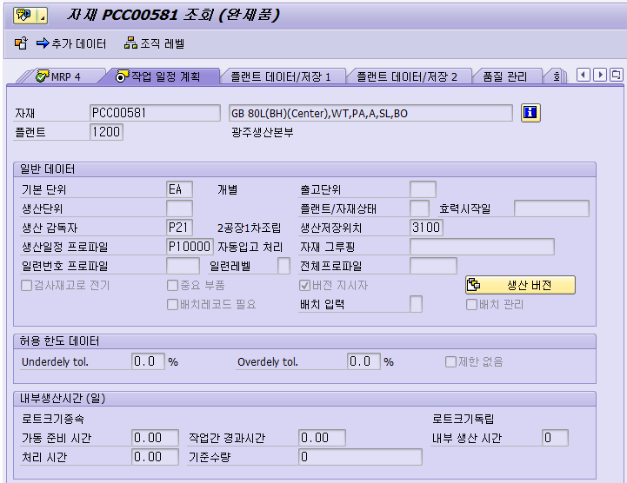
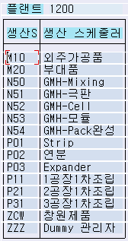
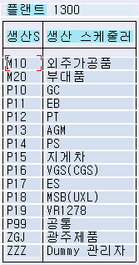
메뉴 경로
트랜잭션 코드 | MM03
트랜잭션 명 | 자재조회
자재마스터조회 _ 작업일정계획 View | 생산감독자 생산일정프로파일 P10000 : 자동입고처리 생산완료후 생산저장위치로 자동입고처리 3. 허용한도데이터 제품/반제품 : 미설정(계획 VS 초과입고 불가) 반재공 : 초과입고 설정(제한없음 체크)
[Memo] Underdely tol /Overdely tol은 99.9%까지 가능.

Slide 12
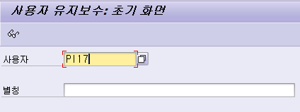
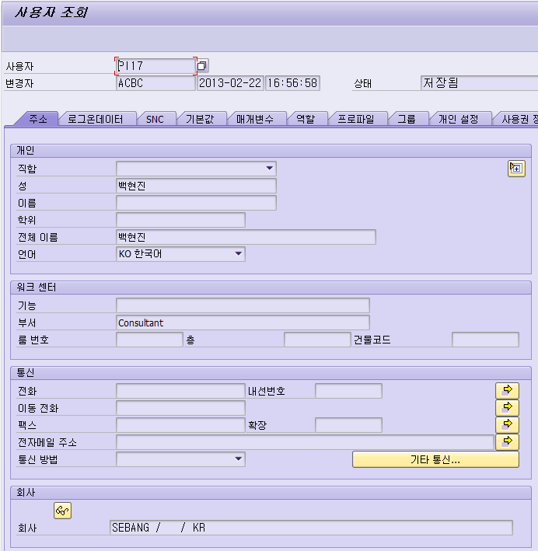
메뉴 경로
트랜잭션 코드 | SU01D
트랜잭션 명 | 사용자 조회
사용자 유지보수 : 초기화면 | 사용자 xxxx 가(이) 보류합니다 오류메세지 발생시 유저확인 T-code 2. 사용자 아이디 입력/조회 3. 사용자 조회 화면의 보류하고 있는 이름 확인

